Slide 1
MOÂN : TAÄP ÑOÏC
LÔÙP 5
Những cánh buồm

Slide 2
Tập đọc
Khởi động:
- Đọc đoạn 1,2 bài Út Vịnh
Đoạn đường sắt gần nhà Út Vịnh mấy năm nay thường có những sự cố gì?
- Đọc đoạn 3,4 bài Út Vịnh
Nêu nội dung chính của bài.

Slide 3
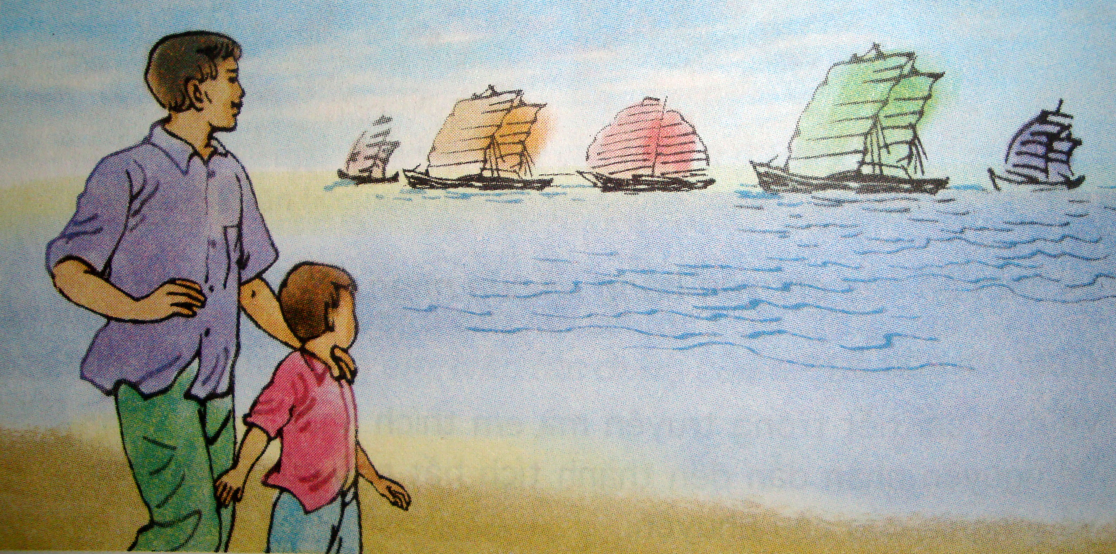

Slide 4
Tập đọc
Những cánh buồm
( Trích )
Hoàng Trung Thông
Luyện đọc Tìm hiểu bài
- Từ ngữ
/
//
lênh khênh
, chắc nịch
Cha mỉm cười xoa đầu con nhỏ:
“Theo cánh buồm đi mãi đến nơi xa
Sẽ có cây, có cửa có nhà,
Nhưng nơi đó cha chưa hề đi đến.”
/
/
ánh mai hồng
/
/
/
/
//

Slide 6
Tập đọc
Những cánh buồm
( Trích )
Hoàng Trung Thông
Luyện đọc Tìm hiểu bài
- Từ ngữ
/
//
lênh khênh
, chắc nịch
Cha mỉm cười xoa đầu con nhỏ:
“Theo cánh buồm đi mãi đến nơi xa
Sẽ có cây, có cửa có nhà,
Nhưng nơi đó cha chưa hề đi đến.”
/
/
ánh mai hồng
/
/
/
/
//
Câu 1: Dựa vào những hình ảnh đã gợi ra trong bài thơ, hãy tưởng tượng và miêu tả cảnh hai cha con dạo trên bãi biển.

Slide 7
Câu 2: Thuật lại cuộc trò chuyện giữa hai cha con.
Con: - Cha ơi!
Sao xa kia chỉ thấy nước thấy trời
Không thấy nhà, không thấy cây, không thấy người
ở đó?
Cha: - Theo cánh buồm đi mãi đến nơi xa
Sẽ có cây, có cửa có nhà,
Nhưng nơi đó cha chưa hề đi đến.
Con: - Cha mượn cho con cánh buồm trắng nhé,
Để con đi…

Slide 8
Tập đọc
Những cánh buồm
( Trích )
Hoàng Trung Thông
Luyện đọc Tìm hiểu bài
- Từ ngữ
/
//
lênh khênh
, chắc nịch
Cha mỉm cười xoa đầu con nhỏ:
“Theo cánh buồm đi mãi đến nơi xa
Sẽ có cây, có cửa có nhà,
Nhưng nơi đó cha chưa hề đi đến.”
/
/
ánh mai hồng
/
/
/
/
//
Câu 3: Những câu hỏi ngây thơ cho thấy con có ước mơ gì ?
- Con ước mơ được nhìn thấy nhà cửa, cây cối, con người ở phía chân trời xa.
- Con khao khát hiểu biết mọi thứ trên đời.
- Con ước mơ được khám phá những điều chưa biết về biển, những điều chưa biết trong cuộc sống.

Slide 9
Tập đọc
Những cánh buồm
( Trích )
Hoàng Trung Thông
Luyện đọc Tìm hiểu bài
- Từ ngữ
/
//
lênh khênh
, chắc nịch
Cha mỉm cười xoa đầu con nhỏ:
“Theo cánh buồm đi mãi đến nơi xa
Sẽ có cây, có cửa có nhà,
Nhưng nơi đó cha chưa hề đi đến.”
/
/
ánh mai hồng
/
/
/
/
//
Câu 4: Ước mơ của con gợi cho cha nhớ đến điều gì?
Ước mơ của con gợi cho cha nhớ đến ước mơ thuở nhỏ của mình

Slide 10
Tập đọc
Những cánh buồm
( Trích )
Hoàng Trung Thông
Luyện đọc Tìm hiểu bài
- Từ ngữ
lênh khênh
, chắc nịch
ánh mai hồng
- Nội dung
/
//
Cảm xúc tự hào của người cha, ước mơ về cuộc sống tốt đẹp của người con.
Cha mỉm cười xoa đầu con nhỏ:
“Theo cánh buồm đi mãi đến nơi xa
Sẽ có cây, có cửa có nhà,
Nhưng nơi đó cha chưa hề đi đến.”
/
/
/
/
/
/
//

Slide 11
Luyện đọc diễn cảm
Sau trận mưa đêm rả rích
Cát càng mịn, biển càng trong
Cha dắt con đi dưới ánh mai hồng
Con bỗng lắc tay cha khẽ hỏi:
“Cha ơi!
Sao xa kia chỉ thấy nước thấy trời
Không thấy nhà, không thấy cây, không thấy người ở đó?”
Cha mỉm cười xoa đầu con nhỏ:
“Theo cánh buồm đi mãi đến nơi xa
Sẽ có cây, có cửa có nhà,
Nhưng nơi đó cha chưa hề đi đến.”
Sau trận mưa đêm rả rích
Cát càng mịn, biển càng trong
Cha dắt con đi dưới ánh mai hồng
Con bỗng lắc tay cha khẽ hỏi:
“Cha ơi!
Sao xa kia chỉ thấy nước thấy trời
Không thấy nhà, không thấy cây, không thấy người ở đó?”
Cha mỉm cười xoa đầu con nhỏ:
“Theo cánh buồm đi mãi đến nơi xa
Sẽ có cây, có cửa có nhà,
Nhưng nơi đó cha chưa hề đi đến.”

Slide 12
Tập đọc
Những cánh buồm
( Trích )
Hoàng Trung Thông
Luyện đọc Tìm hiểu bài
- Từ ngữ
lênh khênh
, chắc nịch
ánh mai hồng
- Nội dung
/
//
Cảm xúc tự hào của người cha, ước mơ về cuộc sống tốt đẹp của người con.
Cha mỉm cười xoa đầu con nhỏ:
“Theo cánh buồm đi mãi đến nơi xa
Sẽ có cây, có cửa có nhà,
Nhưng nơi đó cha chưa hề đi đến.”
/
/
/
/
/
/
//

Slide 13
Tập đọc
Những cánh buồm
( Trích )
Hoàng Trung Thông
Luyện đọc Tìm hiểu bài
- Từ ngữ
lênh khênh
, chắc nịch
ánh mai hồng
- Nội dung
/
//
Cảm xúc tự hào của người cha, ước mơ về cuộc sống tốt đẹp của người con.
Cha mỉm cười xoa đầu con nhỏ:
“Theo cánh buồm đi mãi đến nơi xa
Sẽ có cây, có cửa có nhà,
Nhưng nơi đó cha chưa hề đi đến.”
/
/
/
/
/
/
//

Slide 14
ch©n thµnh c¶m ¬n thÇy c« vµ c¸c em häc sinh
kính chúc quý thầy cô cùng các em sức khoẻ

